Slide 1
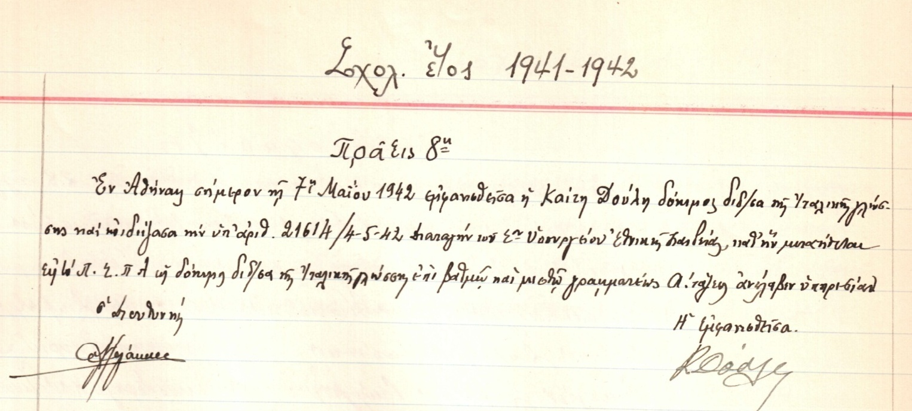
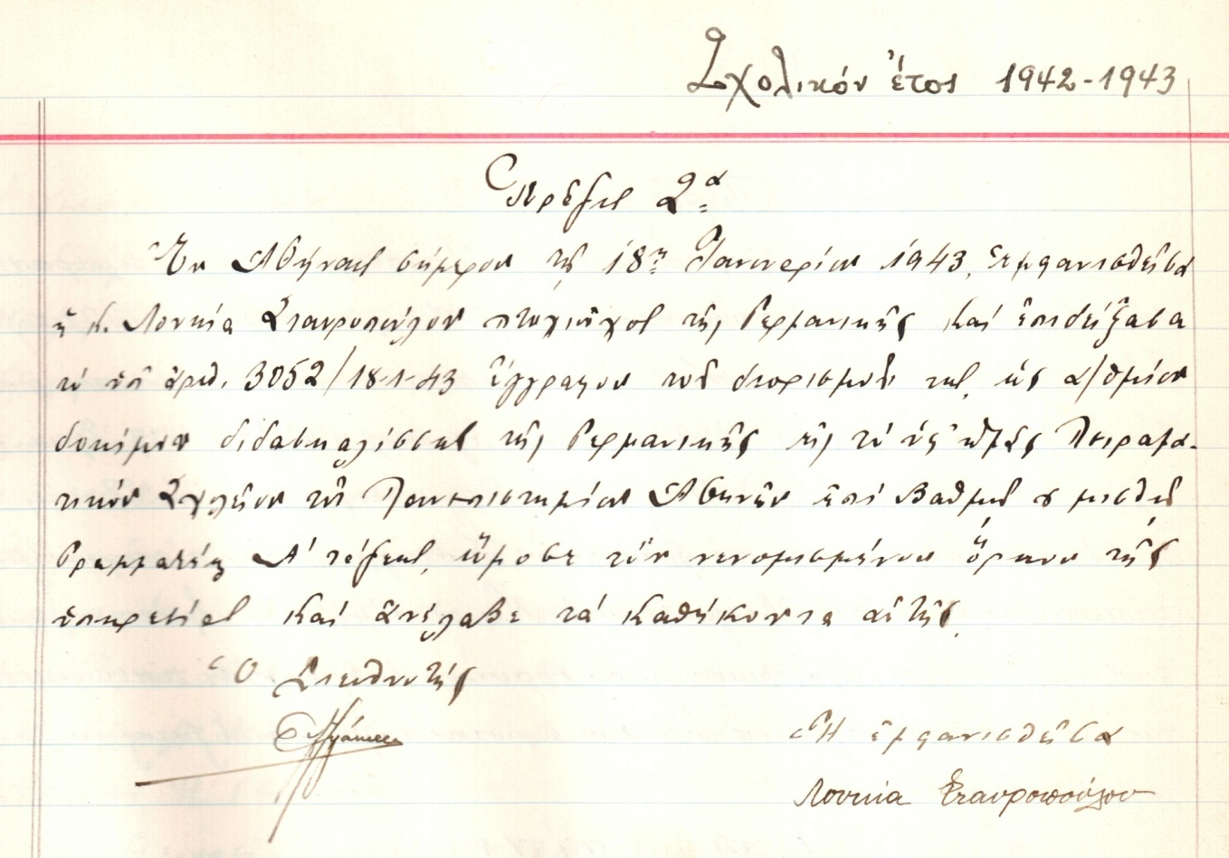
Σελίδες Κατοχής από ένα επιταγμένο σχολείο: Πειραματικό Σχολείο Πανεπιστημίου Αθηνών

Slide 2
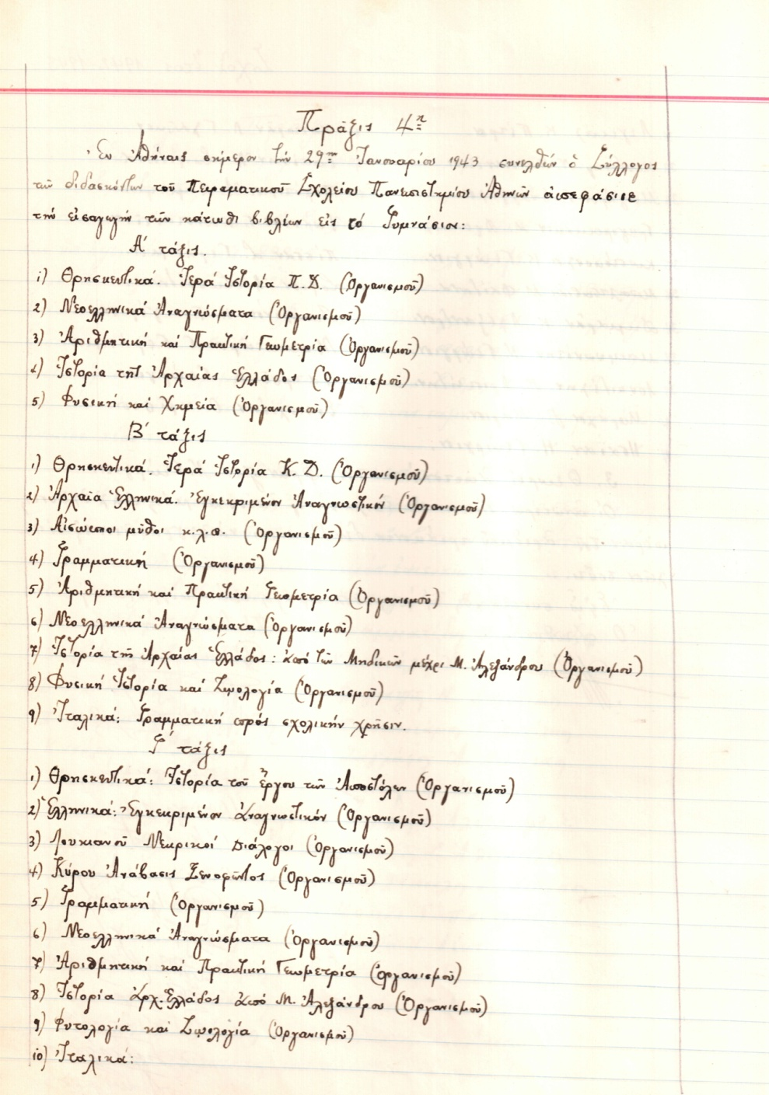
Σελίδες Κατοχής από ένα επιταγμένο σχολείο: Πειραματικό Σχολείο Πανεπιστημίου Αθηνών

Slide 3
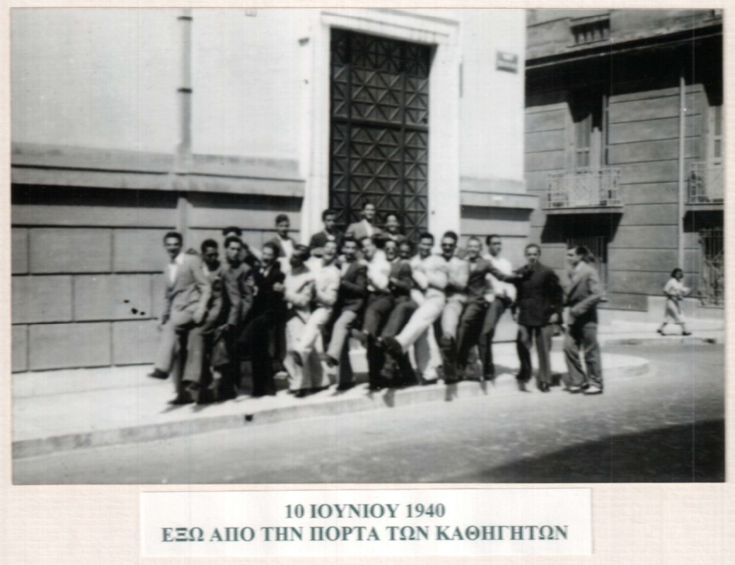
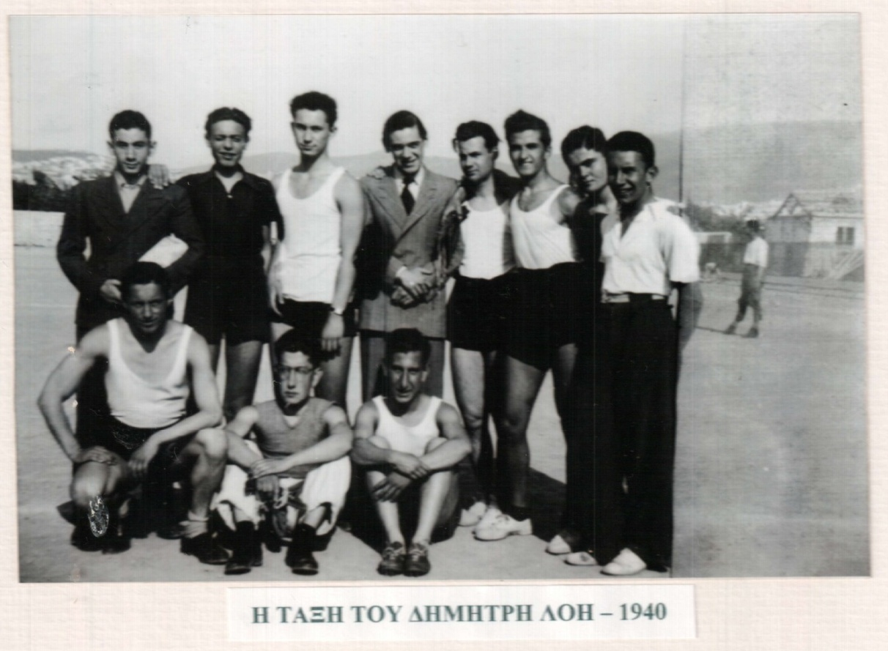
Σελίδες Κατοχής από ένα επιταγμένο σχολείο: Πειραματικό Σχολείο Πανεπιστημίου Αθηνών

Slide 4
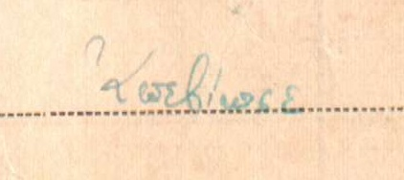
Σελίδες Κατοχής από ένα επιταγμένο σχολείο: Πειραματικό Σχολείο Πανεπιστημίου Αθηνών

Slide 5
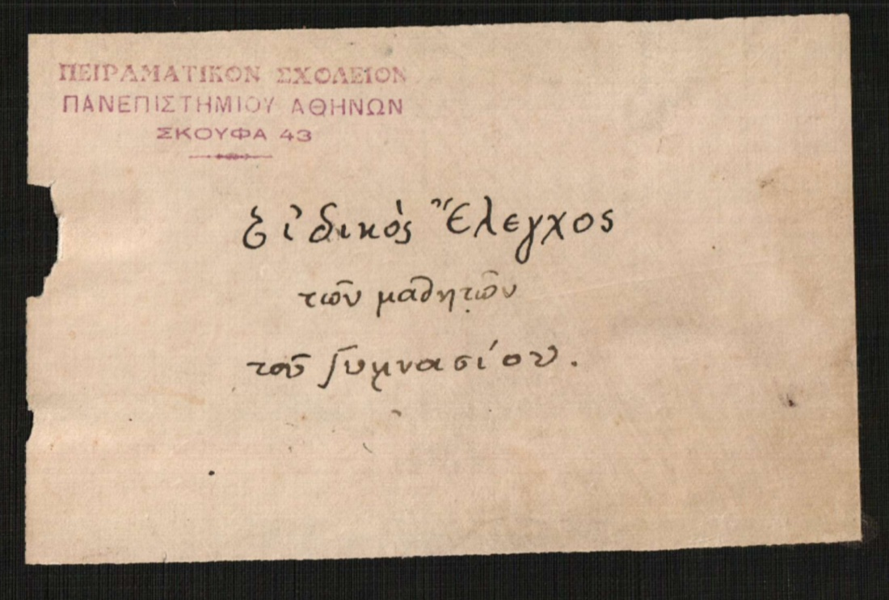
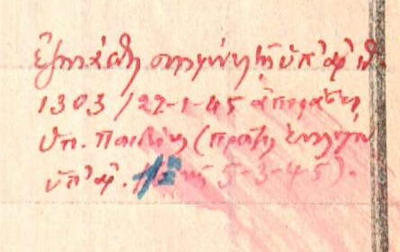
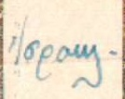
Σελίδες Κατοχής από ένα επιταγμένο σχολείο: Πειραματικό Σχολείο Πανεπιστημίου Αθηνών

Slide 6
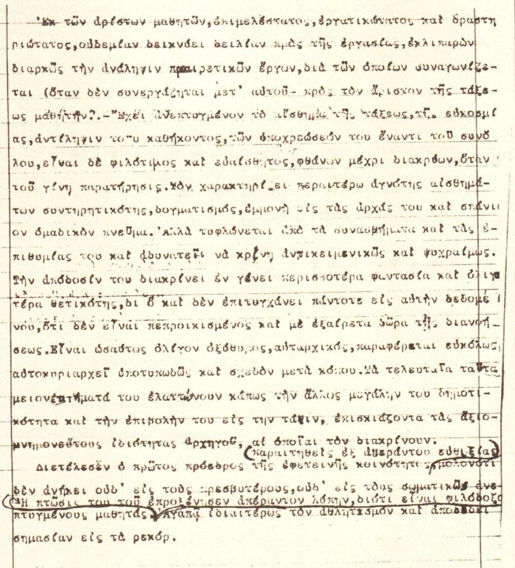
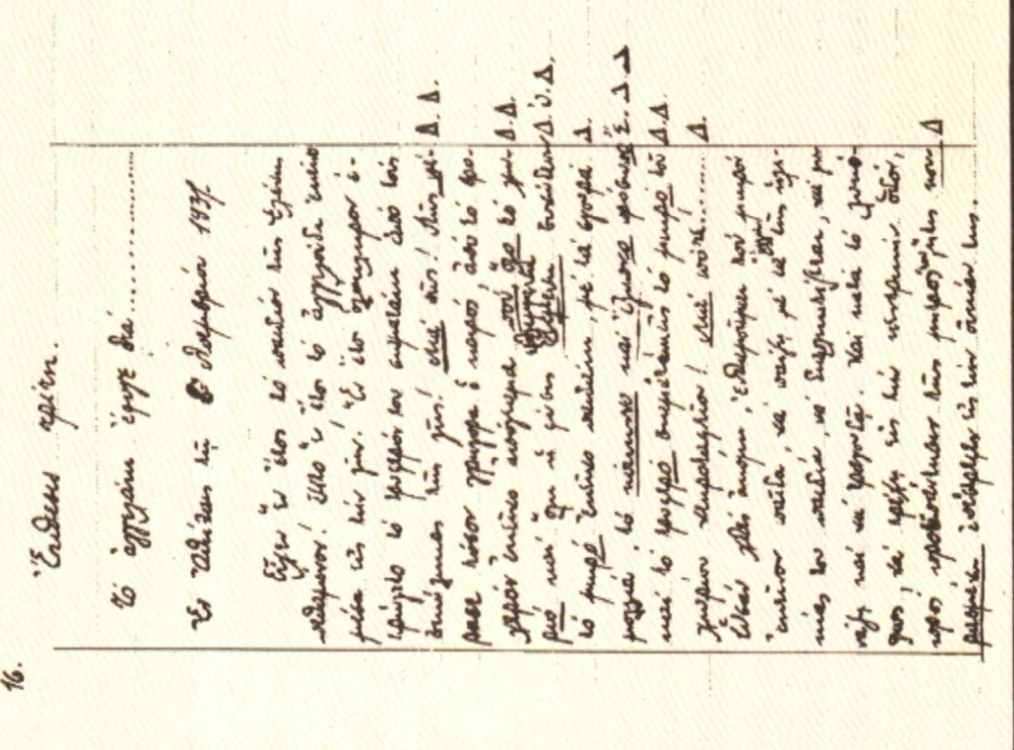
Σελίδες Κατοχής από ένα επιταγμένο σχολείο: Πειραματικό Σχολείο Πανεπιστημίου Αθηνών
Μαθητική Έκθεση του Δημήτρη Λόη και Ελεύθερος Χαρακτηρισμός του από καθηγητή του (σύμφωνα με τον τρόπο λειτουργίας τού Π.Σ.Π.Α.).
Προέλευση εικόνων: Σκληράκη Εύη, Οδοιπορικό)

Slide 7
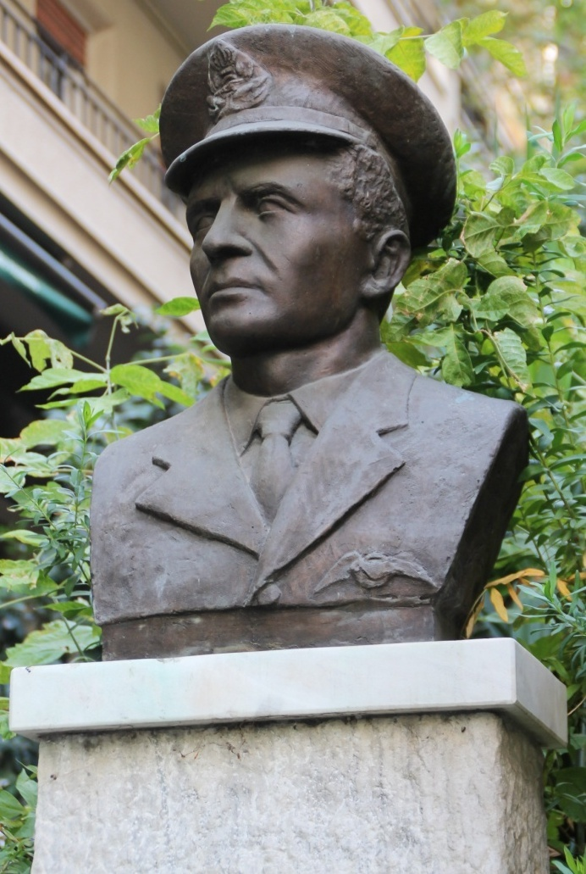
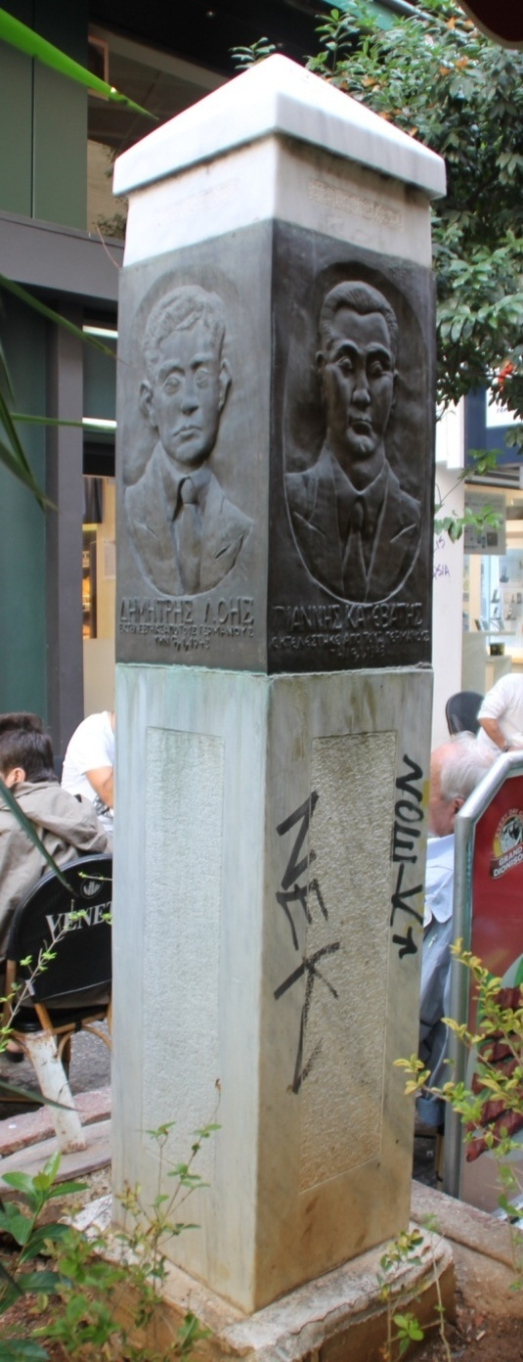
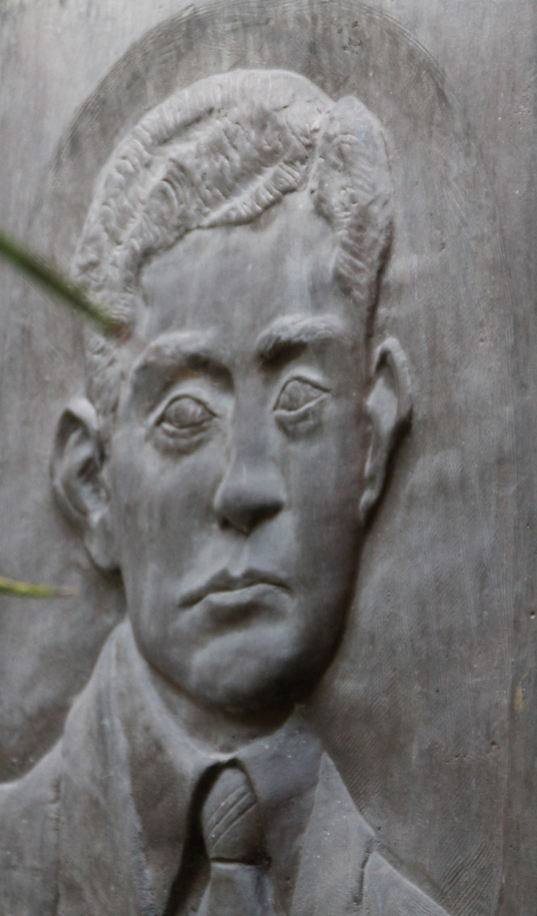
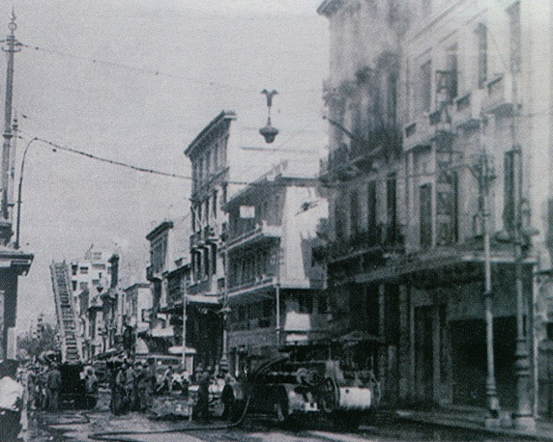
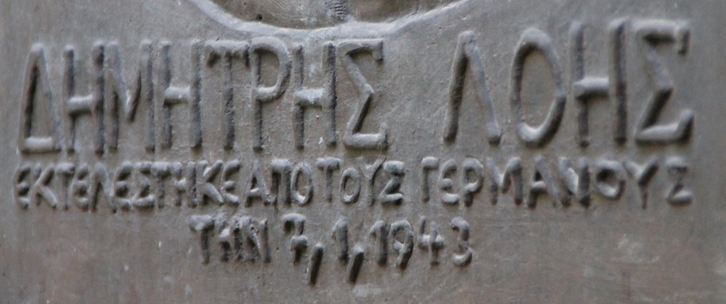
Σελίδες Κατοχής από ένα επιταγμένο σχολείο: Πειραματικό Σχολείο Πανεπιστημίου Αθηνών

Slide 8
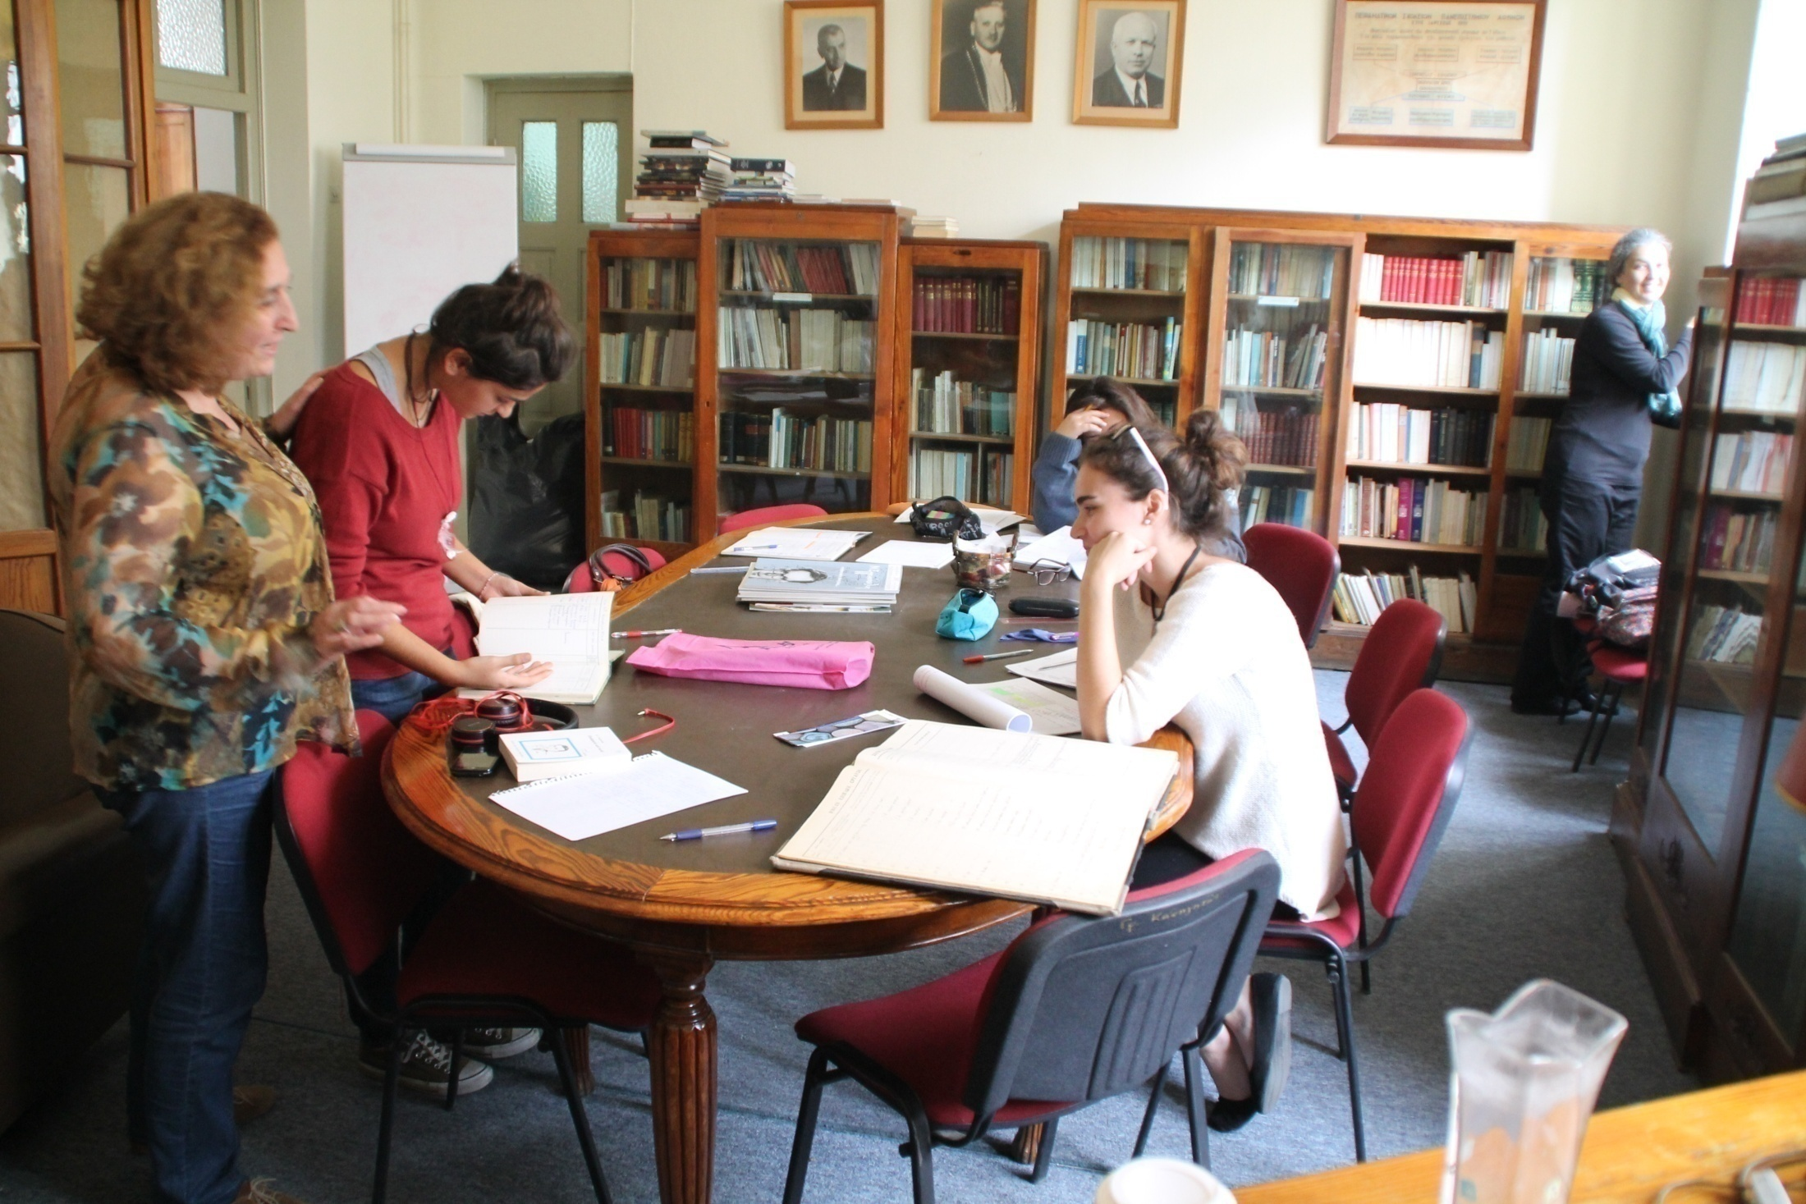
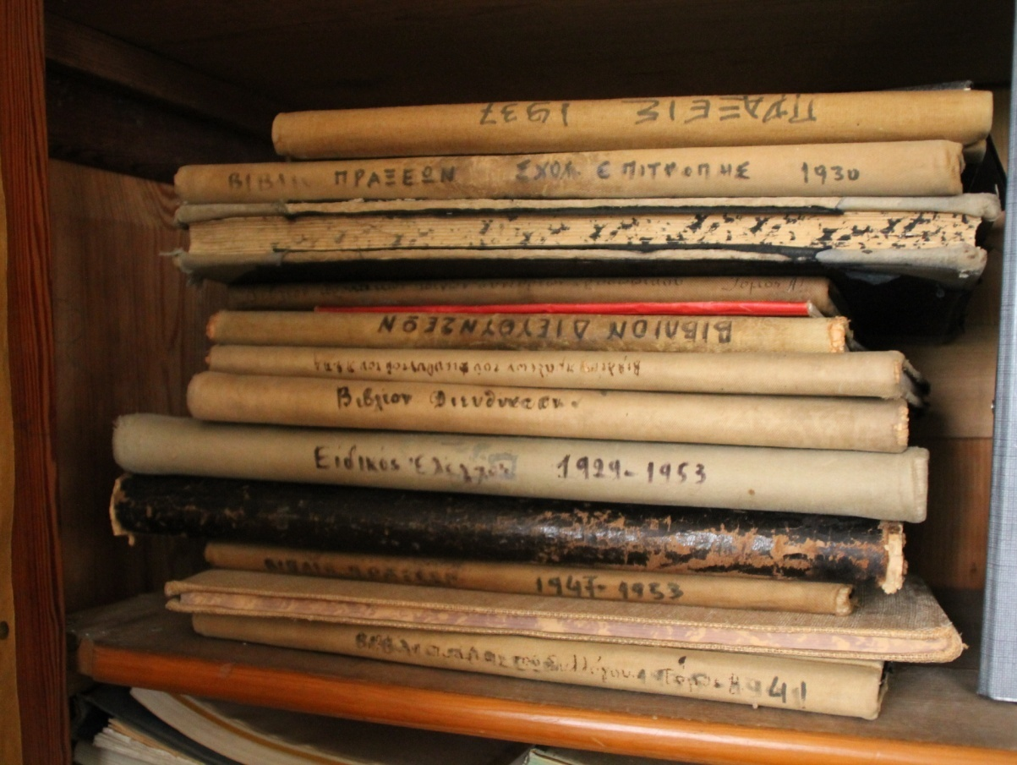
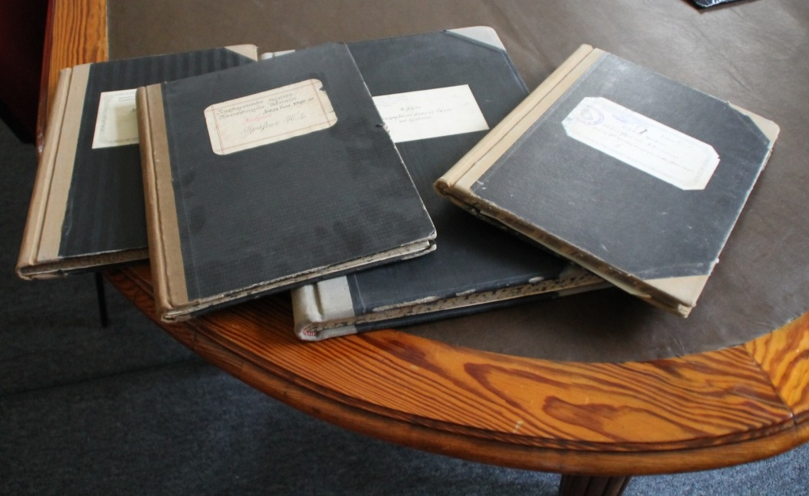
Σελίδες Κατοχής από ένα επιταγμένο σχολείο: Πειραματικό Σχολείο Πανεπιστημίου Αθηνών
...
θα φτάσουμε πια στις κορφές π’ ονειρευτήκαμε;
ή οδεύοντας ας πούμε πως χαθήκαμε.
Δημήτρης Λόης, από το τελευταίο ποίημά του

